Slide 1
Exposición del Caso
Nombre de la alumna: Itzel Medina Galaviz

Slide 2
Datos generales del niño
Ángel Osbaldo Salazar Acosta
3 años 2 meses.
Presenta un problema del lenguaje. Comparte materiales, se comunica con sus compañeros, ya sea mediante señas o sonidos y los demás niños le entienden.
Las pocas palabras que dice, son mamá, si, papá. Es difícil entenderle, pues lo que no es capaz de pronunciar, lo hace mediante señas.

Slide 3
Adecuaciones aplicadas
Semana | Actividad | Adecuación | Evaluación
Lunes 30 | Cuento De manera grupal escuchar el cuento, posteriormente responder los cuestionamientos (¿de qué trató?, ¿cuáles son los personajes?) | Se cuestionara más a ángel sobre si le gusto el cuento, cuáles eran los personajes | Las palabras que Ángel dijo fue sí, mamama, mi mi
Lunes 30 | Vampiros, momias y que más Separar los personajes de Halloween, primero de acuerdo al personaje, luego por tamaño. Comparar las características de los personajes por tamaño, observar si el alumno logra identificar los diferentes tamaños de los personajes. | Preguntar como hizo la clasificación, nombres de los personajes, mencionar el tamaño que tiene cada uno. | Las palabras que dijó fue, de (grande) no (pequeño) mo (momia) *Se le incentivó un poco mas para que logrará decir las palabras completas, pero solo dijo las ultimas letras .
Lunes 30 | Calabaza, calabacita Rellenar la calabaza en el plato, usando las figuras, según la mesa en la que estén sentados los alumnos (mesa 1 círculos, mesa 2 cuadrados, mesa 3 triángulos) Observar si los alumnos efectivamente colocaron las figuras según la mesa donde está sentado. | Mencionar las figuras que está colocando en su calabaza | La actividad no fue realizada por falta de tiempo. *Se realizara en las siguientes semanas.
Martes 31 | Hagamos un altar Moldear la masa para elaborar los elementos del altar (calaveras, flores, comida) Colocar los elementos que hicieron en el altar que se les presenta. Explicar lo que recuerden que significa cada elemento que elaboraron | Mencionar que elementos para el altar está haciendo, con que materiales, el color los elementos, mencionar el tamaño. | Nuevamente menciono las letras finales de las palabras ta (altar) mi,mi, mamama
Martes 31 | Calaverita de colores Trabajar grupalmente las figuras para decorar la calavera. Pegar las figuras siguiendo el orden. En la nariz, pegar el triángulo, los círculos en las mejillas y los ojos, los cuadrados para decorar la cabeza y la boca de la calavera. Verificar si los alumnos pegaron las figuras en los lugares correspondientes de la calavera, mencionando los nombres de las figuras. | Socializó con sus compañeros al momento de colocar las figuras para formar la calavera. | Ángel logro decir las ultimas letras de los nombres de las figuras que estaban pegando en la calavera.

Slide 4
Semana | Actividad | Adecuación | Evaluación
14 de Noviembre | Dientecitos Colocar el bombón en el círculo, según se vayan mencionando los números, son los bombones que hay que colocar en el círculo. Llenar lo más posible de bombones la hoja de trabajo. | Para las actividades se acerca con el niño al preguntarle directamente | En todas las actividades se observa la misma respuesta por el niño, mama, mi,yo. Y decir las ultimas letras de las palabras. Ahora el niño se acerca mas a sus compañeros y observa sus platicas, trata de comunicarse. Pero los niños no lo entiendes. Identifican que no puede hablar bien.
21 de Noviembre | Juego tripas de gato De manera grupal observar las imágenes en el pizarrón, unir las imágenes con su pareja con el marcador sin tocar una línea con la otra. Responder los cuestionamientos ¿de qué son las imágenes del pizarrón? ¿Quién ha comido esos alimentos? ¿Les gustan? ¿Por qué? | Para las actividades se acerca con el niño al preguntarle directamente | En todas las actividades se observa la misma respuesta por el niño, mama, mi,yo. Y decir las ultimas letras de las palabras. Ahora el niño se acerca mas a sus compañeros y observa sus platicas, trata de comunicarse. Pero los niños no lo entiendes. Identifican que no puede hablar bien.
22 de Noviembre | Comida chatarra Colocar las etiquetas de las imágenes de tarea en el pizarrón según correspondan a alimentos sanos y comida chatarra. Mencionar que tipo de alimento es el que están colocando. | Para las actividades se acerca con el niño al preguntarle directamente | En todas las actividades se observa la misma respuesta por el niño, mama, mi,yo. Y decir las ultimas letras de las palabras. Ahora el niño se acerca mas a sus compañeros y observa sus platicas, trata de comunicarse. Pero los niños no lo entiendes. Identifican que no puede hablar bien.
23 de Noviembre | Haciendo el plato del buen comer Colorear la imagen dada de acuerdo a los alimentos, pasar al frente a pegarla en el espacio correspondiente al grupo de alimentos que pertenece. | Para las actividades se acerca con el niño al preguntarle directamente | En todas las actividades se observa la misma respuesta por el niño, mama, mi,yo. Y decir las ultimas letras de las palabras. Ahora el niño se acerca mas a sus compañeros y observa sus platicas, trata de comunicarse. Pero los niños no lo entiendes. Identifican que no puede hablar bien.
24 de Noviembre

Slide 5
Reflexión en función de las competencias profesionales.
Realiza adecuaciones curriculares pertinentes en su planeación a partir de los resultados de la evaluación.
Luego de conocer el caso de Ángel y sus problemas del habla, se dio a la tarea de realizar las adecuaciones, implementando actividades donde el niño tenga la oportunidad de expresarse, compartir con sus compañeros. Sin embargo, aún falta por realizar trabajo con él, para que logre un avance y pueda pronunciar bien las palabras y pueda comunicarse con sus compañeros.

Slide 6
Reflexión en función de las competencias profesionales.
Utiliza estrategias didácticas para promover un ambiente propicio para el aprendizaje.
Se realizaron diversas estrategias como cantos, juegos, oportunidades de compartir ideas, además durante la realización de las actividades. Los demás niños ya identifican que Ángel no puede hablar bien, pero se acercan con él y le explican cómo se dicen las palabras.
En ningún momento se hace la exclusión al niño por no poder hablar bien, al contrario se le integra con sus compañeros y ellos lo apoyan.

Slide 7
Reflexión en función de las competencias profesionales.
Adecua las condiciones físicas en el aula de acuerdo al contexto y las características de los alumnos y el grupo.
Para las actividades se llevó material adecuado a la edad de los niños y llamativo para ellos. El salón es amplio para cumplir con las necesidades de los niños, donde están organizados por equipos (filas)
El lugar de Ángel es en la fila 1, y los compañeros a su alrededor son niñas, que además de impulsarlo a hablar, lo apoyan para la realización de las actividades.

Slide 8
Reflexión en función de las competencias profesionales.
Promueve actividades que involucran el trabajo colaborativo para impulsar el compromiso, la responsabilidad y la solidaridad de los alumnos.
Durante todas las actividades Ángel recibió apoyo con atención individual, para hacer que hable. Los compañeros también lo ayudan a realizar las actividades. Se felicita al niño cuando hace alguna actividad bien.

Slide 9
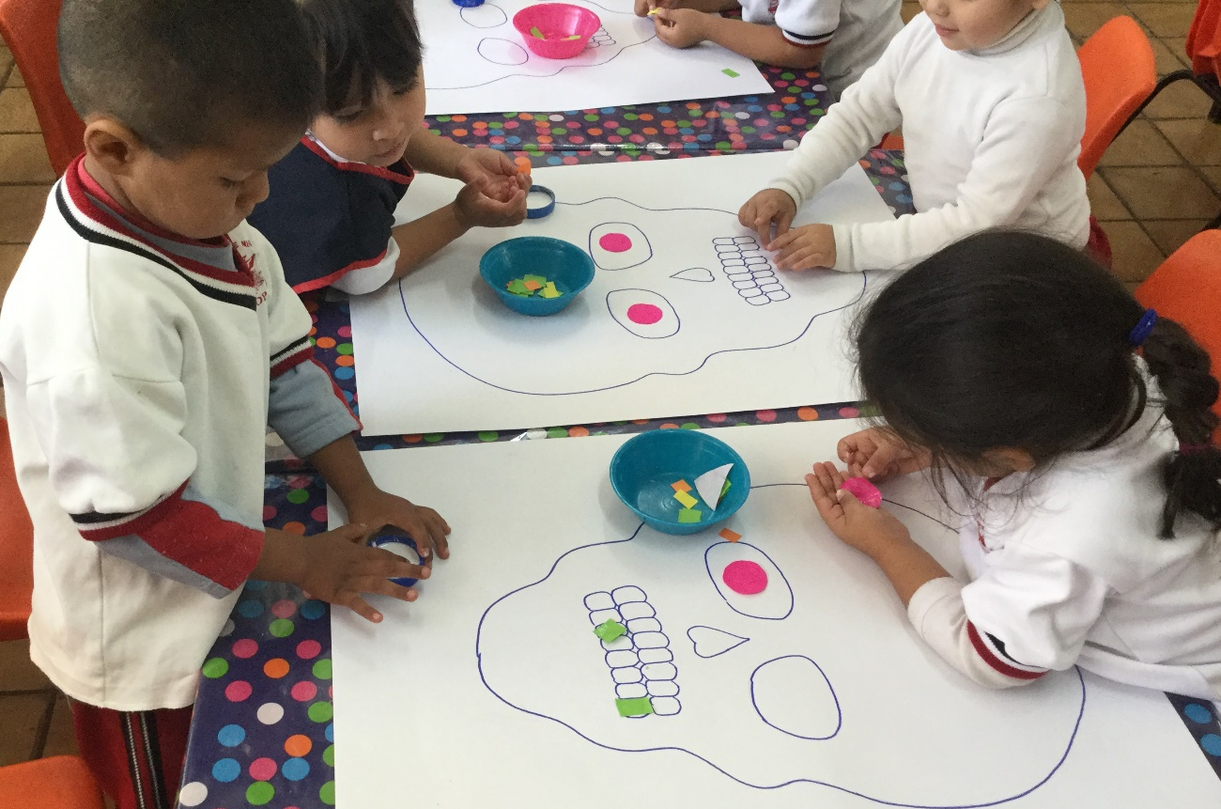
EVIDENCIAS

Slide 10
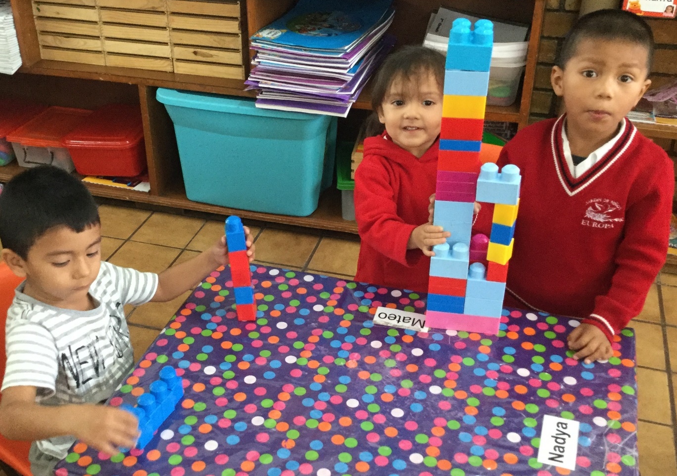
EVIDENCIAS

